Slide 1

Audiência Pública MP n. 735
Brasília, 31 de Agosto de 2016

Slide 2

A Abragel
Possui 16 anos de atuação
Congrega 242 empresas associadas
Consolidadas em 70 grupos econômicos
Representa 68% da capacidade instalada no Brasil
CGHs, PCHs e UHEs autorizadas até 50 MW

Slide 3
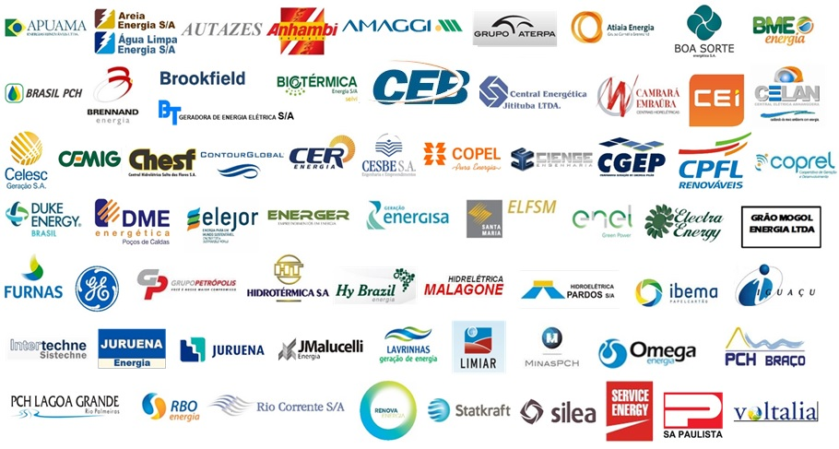
Nossos Associadas

Slide 4
MP 735/2016 (emendas)
Prazo: 20/10/2016 - Prazo final já prorrogado por mais 60 dias
nº 85 – Art 2º da Lei nº 12.783/2013
  Art. 2o. As outorgas de aproveitamento hidráulico de potência maior que 3 MW
  (três megawatts) e inferior ou igual a 50MW (cinquenta megawatts), desde que
  ainda não tenham sido prorrogadas e estejam em vigor quando da publicação
  desta Lei, terão seus prazos de vigência uniformizados pelo Poder Concedente
  em 35 (trinta e cinco) anos, contados da data da respectiva emissão da outorga
  e serão prorrogáveis, neste caso, a título oneroso. (NR)
  §2º. Ao titular da outorga será facultado prorrogar o respectivo prazo de
  vigência por 30 (trinta) anos (...)
  I – pagamento pelo UBP informado pelo Poder Concedente. (NR)
  II – recolhimento da CFURH (...), a partir da prorrogação da outorga, revertida integralmente ao(s) Município(s) de localidade do aproveitamento, limitada em até 50% do valor calculado conforme estabelecido no Art. 17 da Lei No 9.648 de 27 de maio de 1998, para os aproveitamentos na faixa maior que 3MW e igual ou inferior a 30MW.(NR)
  ABRAGEL é favorável. Isonomia com as outorgas de hoje (concessões e autorizações). Autorização era sem licenciamento prévio, com perda de prazo. Renovação com contrapartida de compensação financeira para os municípios e UBP.

Slide 5
MP 735/2016 (emendas)
nº 35 – Art. Xx – a Lei nº 9.427, de 26 de dezembro de 1996, passa a vigorar com a seguinte alteração:
  “Art.26
    § 10. Os aproveitamentos referidos nos incisos I e VI do caput deste artigo que estejam em operação e não tenham sido objeto de penalidades pela ANEEL quanto ao cumprimento dos seus cronogramas de implantação, terão seus prazos de autorização contados a partir da declaração da operação comercial da primeira unidade geradora, mediante adequação dos respectivos termos de outorga.”
ABRAGEL é favorável. Esta medida recompõe o prazo e o equilíbrio econômico financeiro dos projetos impactados por eventos que o empreendedor não deu causa (como licenciamentos ambientais).
nº 8 (12, 55 e 58) – Suprima-se o inciso II do art. 7º da MPV 735, de 2016, assim redigido:
  “Art. 7º Ficam revogados:
.............................
II - o art. 4º da Lei nº 13.203, de 8 de dezembro de 2015.”
ABRAGEL é favorável. Explicita “excludentes de responsabilidade” reconhecidos pelo poder concedente para garantir investimento. Preservar comando legal para a recomposição de prazo.

Slide 6
MP 735/2016 (emendas)
nº 124 – Autorização para empreendimentos hidrelétricos entre 5.000 kW e 100.000 kW
  Art. 8º Lei nº 9.074, de 07 de julho de 1995
    Art. 26 Lei nº 9.427, de 26 de dezembro de 1996
    Art. 1º Lei nº 12.783, de 11 de janeiro de 2013 (vencimento da concessão de empreendimentos até 5 MW, aplica-se a dispensa.
  ABRAGEL é contra, pois usinas de 100 MW são de grande porte, não sendo geração distribuída e longe do centro de carga.

Slide 7
MP 735/2016 (emendas)
nº 78 – Art. XX. O Art. 16 da Lei n.º 9.074, de 7 de julho de 1995, passa a vigorar acrescido do seguinte dispositivo: “Art.16...................................................................................................
Parágrafo único. A partir de 01 de janeiro de 2017, os consumidores da classe industrial, caracterizados conforme regulação da Aneel, atendidos em qualquer tensão, poderão optar pela compra de energia elétrica a qualquer concessionário, permissionário ou autorizado de energia elétrica do mesmo sistema interligado.”
ABRAGEL é contra. Aumenta sobrecontratação das Distribuidoras, compromete o mecanismo da expansão do Setor e onera o consumidor cativo.
É preciso definir prazo para liberação do mercado, compatível com a necessidade de expansão da oferta. Este tema deve integrar a discussão da reestruturação do Modelo do Setor em curso, o que demandaria 5 anos para implementação.

Slide 8
MP 735/2016 (emendas)
nº 80 – Art. XX. O Art. 15 da Lei nº 9.074, de 07 de junho de 1995, passa a vigorar com a seguinte redação:
“Art. 15 Respeitados os contratos de fornecimento vigentes, a prorrogação das atuais e as novas concessões serão feitas sem exclusividade de fornecimento de energia elétrica a consumidores com carga igual ou maior que 10.000 kW, atendidos em qualquer tensão, que podem optar por contratar seu fornecimento, no todo ou em parte, com produtor independente de energia elétrica. (NR) .......................................................................................................
  § 2 Decorridos cinco anos da publicação desta Lei, os consumidores com carga igual ou superior a 3.000 kW, atendidos em qualquer tensão, poderão optar pela compra de energia elétrica a qualquer concessionário, permissionário ou autorizado de energia elétrica do mesmo sistema interligado. (NR) ......................................................................................................”
ABRAGEL é contra. Como explicado anteriormente, aumenta sobrecontratação das Distribuidoras, compromete o mecanismo da expansão do Setor e onera o consumidor cativo.
É preciso definir prazo para liberação do mercado, compatível com a necessidade de expansão da oferta. Este tema deve integrar a discussão da reestruturação do Modelo do Setor em curso, o que demandaria 5 anos para implementação.

